Slide 1
«Рисуем музыку. Осенние мелодии в красках»
Материал подготовил:
Музыкальный руководитель :Хижнякова Лидия Анатольевна.
МБДОУ «Детский сад №16 г. Красноармейск»

Slide 2
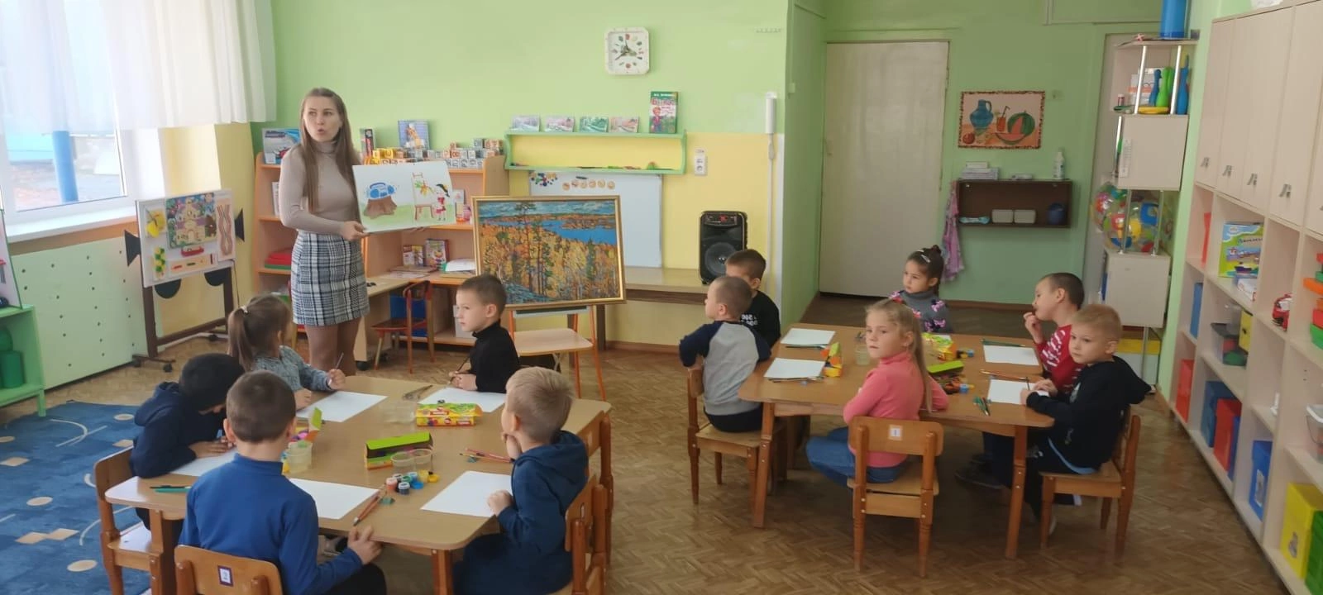
Путешествие по книге.
В музыкальном зале есть необычная книга. На ее страницах картинки, которые книга предлагает выполнить детям.
Эта необычная книга отправилась в путешествие по детскому саду и попала в подготовительную группу «Радуга».
А что из это вышло вы увидите далее..

Slide 3
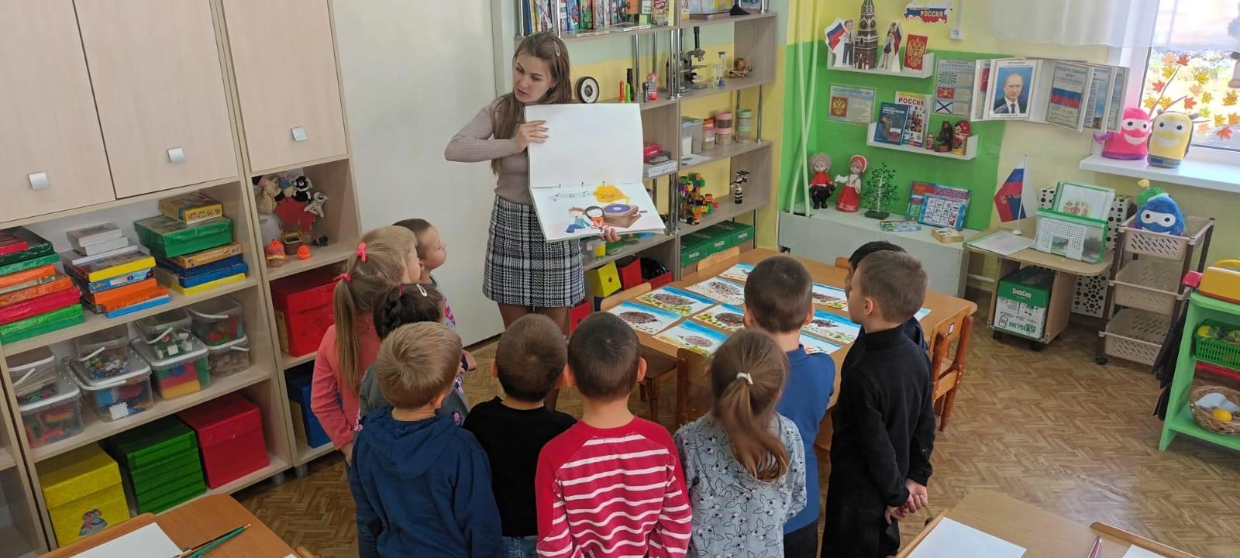
Волшебная книга, открыв свои страницы предложила детям послушать осенние мелодии

Slide 4
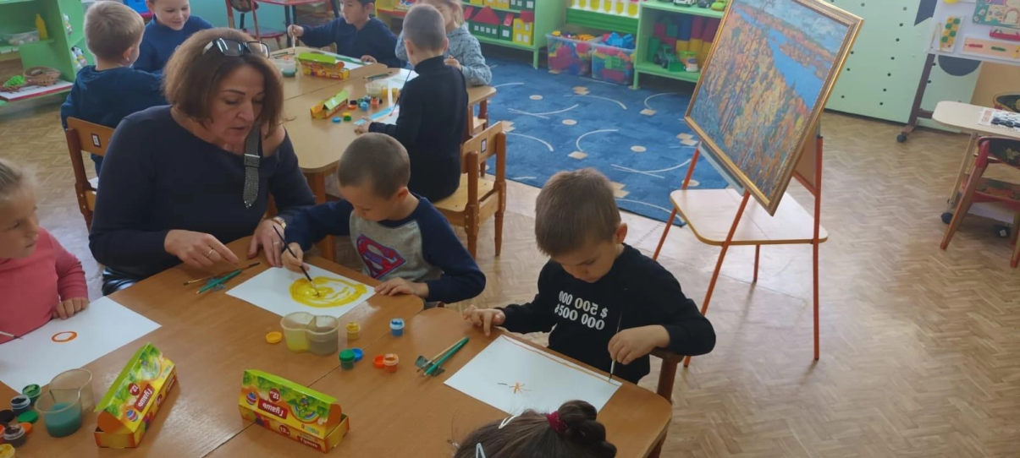
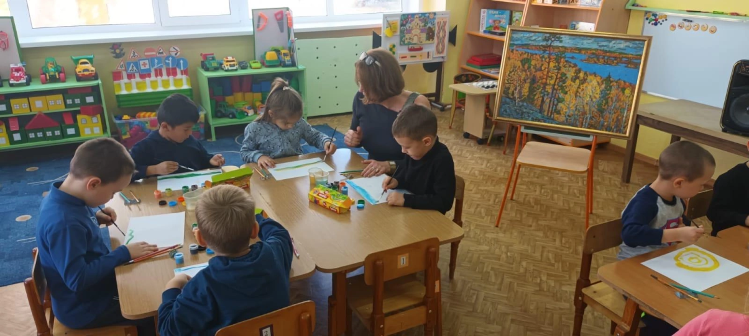
Ребята так были восхищены лирическими и душевными мелодиями произведения «Октябрь» из цикла «Времена года» П. И. Чайковского, что захотели оставить эти воспоминания на бумаге. В этот момент, в каждом из детей ,открылся поток фантазий и на бумаге стали появляться акварельная музыка.

Slide 5
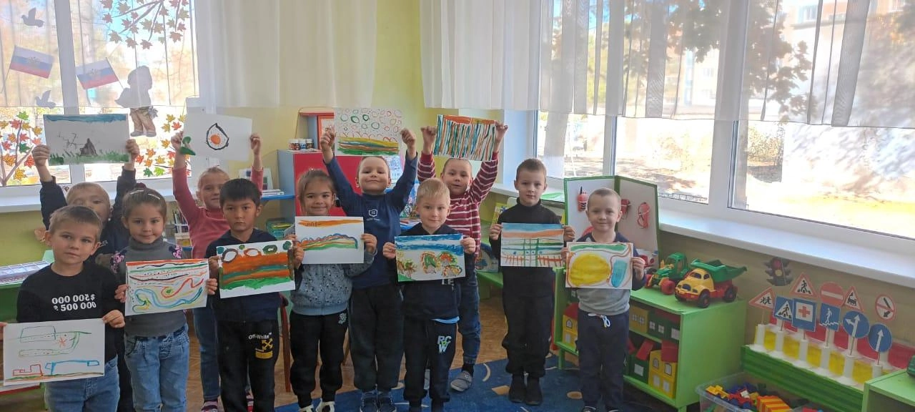
Музыка обладает возможностями передавать свет и тень, различные цвета и очертания. Сегодня дети убедились в возможностях музыки не только передавать переживания людей, но и об умении «Рисовать» окружающий мир.

Slide 6
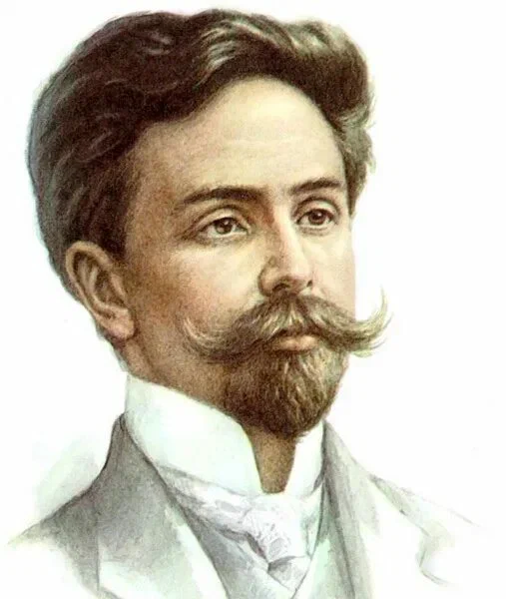
История знает композиторов, которые умели видеть цвета музыки, у них был цветной слух. Им хотелось., что бы люди, которые слушали их музыку, тоже видели эти цвета. Один из этих композиторов А. Н. Скрябин.

Slide 7
Спасибо за внимание!

